Slide 1

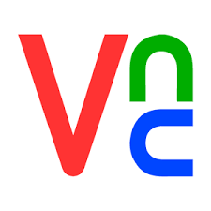
1
ĐỒ ÁN CƠ SỞ 4
TÌM HIỂU GIAO THỨC VNC XÂY DỰNG HỆ THỐNG GIÁM SÁT VÀ ĐIỀU KHIỂN TỪ XA

Slide 2


Các thành viên
Team members
2
Trương Thành Quý
Bùi Văn Vạn Quý
MSSV: 18IT290
MSSV: 18IT289

Slide 3
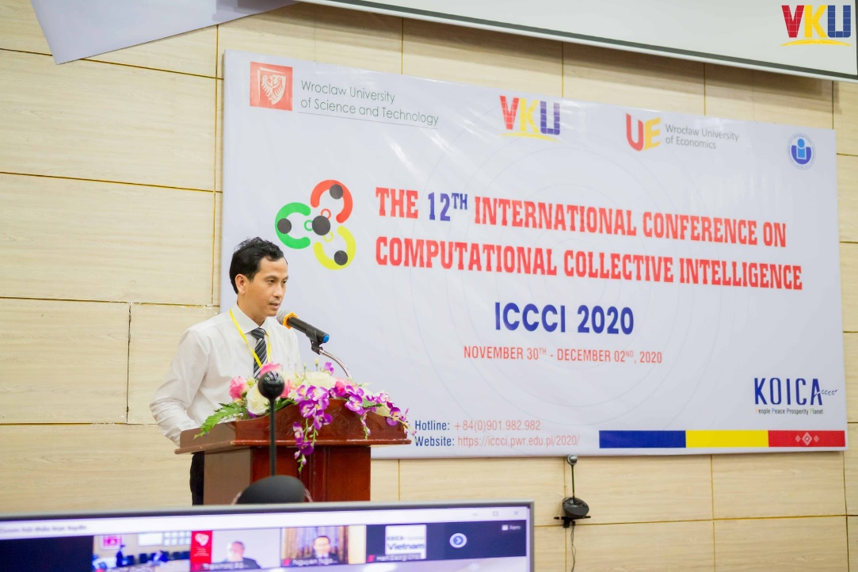
Giảng Viên Hướng Dẫn
Lecturers
Tiến Sĩ : Nguyễn Quang Vũ

Slide 4
NỘI DUNG CHÍNH
3
TỔNG QUAN VỀ VNC
Giới thiệu về VNC, Lịch sử hình thành, Nguyên lí hoạt động và bảo mật
Giới thiệu về giao thức RFP
I
TỔNG QUAN VỀ REALVNC
RealVNC là gì ? , Tính năng chính của RealVNC
II
TRIỂN KHAI CHƯƠNG TRÌNH TRUY CẬP MÀN HÌNH MÁY TÍNH TỪ XA ỨNG DỤNG VNC
Các công cụ được sử dụng
Quá trình triển khai và kết quả đạt được
III

Slide 5

PHẦN 1
Tổng Quan Về VNC
4
Giới thiệu về VNC: Lịch sử hình thành, Hoạt động và Bảo mật
Giới thiệu về giao thức RFP

Slide 6



GIỚI THIỆU VỀ VNC
5
VNC là gì ?
Virtual Network Computing (VNC) là một hệ thống chia sẻ màn hình đồ họa từ xa sử dụng giao thức Remote Framebuffer hay còn gọi là (RFB) để điều khiển từ xa,một máy tính khác
VNC là nền tảng độc lập – hỗ trợ máy khách và máy chủ cho nhiều hệ điều hành dựa trên GUI và Java
VNC LÀ GÌ ?
VNC sử dụng mô hình TCP/IP máy khách và máy chủ
HỢP TÁC VỚI KHÁCH HÀNG
hơn là đàm phán dựa theo hợp đồng

Slide 7

LỊCH SỬ HÌNH THÀNH
5
Tristan Richardson
Nhà Phát Minh VNC
Các thành viên nhóm nghiên cứu
Andy Harter, Quentin Stafford-Fraser,
James Weatherall, Andy Hopper
Các thành viên tại phòng thí nghiệm Olivetti & Oracle đã phát triển VNC.
Năm 1999 AT&T mua lại phòng thí nghiệm.
Năm 2002 đóng cửa các nỗ lực nghiên cứu của phòng thí nghiệm
Sau đó, một số thành viên của nhóm phát triển đã thành lập ra RealVNC
Năm 2013 , RealVNC Ltd tuyên bố thuật ngữ "VNC" là nhãn hiệu đã được đăng ký tại Hoa Kỳ và các quốc gia khác
Tóm tắt lịch sử phát triển
HỢP TÁC VỚI KHÁCH HÀNG
hơn là đàm phán dựa theo hợp đồng

Slide 8
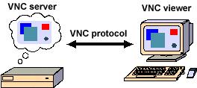
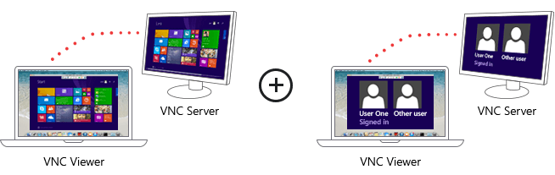
HOẠT ĐỘNG
5
CƠ CHẾ
VNC hoạt động theo cơ chế client/server và sử dụng giao thức VNC.
Giao thức VNC này được thiết kế trên ý tưởng của Remote Frame Buffer (RFB). VNC Client (Viewer) sẽ chia sẻ các input như (bàn phím, di chuyển chuột, click chuột,…) với VNC Server.
VNC LÀ GÌ ?
VNC Server sẽ ghi lại các nội dung hiển thị Framebuffer và chia sẻ chúng lại cho VNC Client.
HỢP TÁC VỚI KHÁCH HÀNG
hơn là đàm phán dựa theo hợp đồng

Slide 9
Ưu Điểm Của VNC
7
Kết nối máy tính từ xa, quản lý, xem theo dõi,…
Kết nối được từ các phương tiện như laptop,
điện thoại thông minh,..
Nhược Điểm Của VNC
Phụ thuộc đường truyền mạng
Ứng dụng có thể nặng nề
Độ bảo mật không cao
Hiệu suất thao tác đôi khi hơi chậm và không ổn định

Slide 10
Giao Thức RFP
6
Hiển thị
Màn hình hiển thị của giao thức dựa trên chương trình đồ họa nguyên thủy: "đặt một hình chữ nhật có chứa dữ liệu pixel tại một vị trí x, y cho trước"
Giới thiệu
RFB ("Bộ đệm khung từ xa") là một giao thức đơn giản để truy cập giao diện đồ họa người dùng ở từ xa
Mô hình màn hình
Giao thức RFB sử dụng một bộ đệm khung hình chữ nhật
Đầu vào
Phía đầu vào của giao thức dựa trên mô hình máy trạm tiêu chuẩn của bàn phím và chuột
Trình bày dữ liệu pixel
Giao thức mở rộng
Có một số cách mà giao
thức có thể được mở rộng:Các bảng mã hóa mới, Mã hóa giả, Các loại bảo mật mới
Định dạng pixel đề cập
đến việc biểu diễn các
loại màu theo giá trị pixel.

Slide 11
Quá Trình Hoạt Động Giao Thức RFP
6
Giai đoạn bắt tay
Mục đích của nó là đồng ý về phiên bản giao thức và loại bảo mật được sử dụng
Máy khách và máy chủ sẽ trao đổi các thông điệp ClientInit và ServerInit
2. Giai đoạn khởi tạo
Tương tác bằng một số sự kiện như SetPixelFormat,Set Encodings.....
3. Tương tác bình thường

Slide 12

Tổng Quan Về RealVNC
11
PHẦN 2
RealVNC là gì ?
Tính năng chính của RealVNC

Slide 13
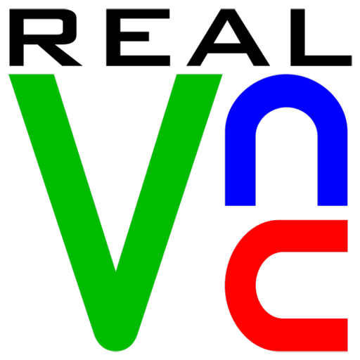
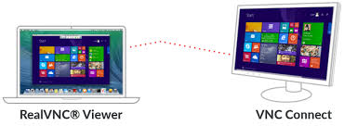
GIỚI THIỆU VỀ REALVNC
5
RealVNC là một công ty cung cấp phần mềm truy cập từ xa giữa các máy tính với nhau
RealVNC là gì ?
Phần mềm bao gồm (VNC Server) được cài đặt ở máy chủ và (VNC Viewer) được cài đặt ở máy khách
VNC LÀ GÌ ?
Chúng được thực hiện dựa trên giao thức mạng máy tính ảo (VNC) để thao tác, điều khiển màn hình của máy tính khác ở từ xa
HỢP TÁC VỚI KHÁCH HÀNG
hơn là đàm phán dựa theo hợp đồng

Slide 14
Tính đơn giản của VNC
6
1
Dễ dàng triển khai và quản lý
2
Đáp ứng một cách trực quan cho người dùng
Người dùng có thể sử dụng một cách dễ dàng mà không cần được đào tạo bài bản
3
Đáp ứng mọi tính năng mà người dùng mong muốn
4

Slide 15
Tính linh hoạt của VNC
6
1
Truy cập dưới sự giám sát và không giám sát của máy chủ
2
Dễ dàng truy cập, kết nối đến máy chủ
Có thể sử dụng để truyền tệp, in dữ liệu, và trò chuyện mới nhau giữa máy khách và máy chủ
3

Slide 16
Đảm bảo an toàn bảo mật cao
10
1
Sử dụng phiên bản mã hóa AES 256-bit
2
Xác thực đa yếu tố
3
Phân quyền cho các máy khách một cách đa dạng

Slide 17
Tính năng chính
6
Điều khiển từ xa trực quan
Sử dụng chuột và bàn phím hoặc màn hình cảm ứng. Gửi các phím Ctrl-Alt-Del và phím tắt, sao chép và dán văn bản qua lại
Hiệu suất
RealVNC tối ưu hóa mạng của người dùng, khiến cho tốc điều khiển một cách nhanh chóng, như thể người dùng đang sử dụng máy tính của mình
Hỗ trợ đa nền tảng
RealVNC hỗ trợ đa nền đảng như các hệ điều hành Windows, Mac, Linux, Raspberry Pi, iOS và Android
Hỗ trợ đa ngôn ngữ
Ngoài tiếng Anh, VNC Connect có sẵn bằng tiếng Pháp, Đức, Tây Ban Nha và Bồ Đào Nha Brazil
Triển khai từ xa
Quản lý nhóm trực tuyến
Đăng ký Enterprise cho phép bạn triển khai VNC Connect hàng loạt, ngoại tuyến hoặc từ xa bằng các công cụ kinh doanh tiêu chuẩn của bạn
Những người dùng mà bạn mời vào nhóm của mình để chia sẻ quyền truy cập từ xa cũng như vai trò và quyền của họ

Slide 18
Tính năng chính
6
Truyền tệp,
in và trò chuyện
Bạn có thể chuyển tệp qua lại, in tệp trực tiếp đến máy in cục bộ (thay vì máy in được gắn vào máy tính từ xa) và trò chuyện an toàn với những người dùng khác đã đăng nhập cùng lúc với bạn
An toàn là trọng tâm của thiết kế
VNC Connect được thiết kế từ đầu với tính bảo mật và cân bằng nhu cầu kiểm soát của bạn với các yêu cầu về quyền riêng tư theo quy định
Máy tính để bàn ảo trong Linux
Đăng ký Enterprise cho phép bạn tạo máy tính để bàn ảo trên máy tính Linux. Tính năng này có thể hữu ích, chẳng hạn để truy cập trực quan từ xa vào các hệ thống Linux không hiển thị hoặc cung cấp không gian làm việc riêng biệt cho những người dùng khác nhau chia sẻ tài nguyên

Slide 19

32
Phần 3
Triển khai chương trình truy cập màn hình máy tính từ xa ứng dụng VNC
Các công cụ được sử dụng
Quá trình triển khai và kết quả đạt được

Slide 20
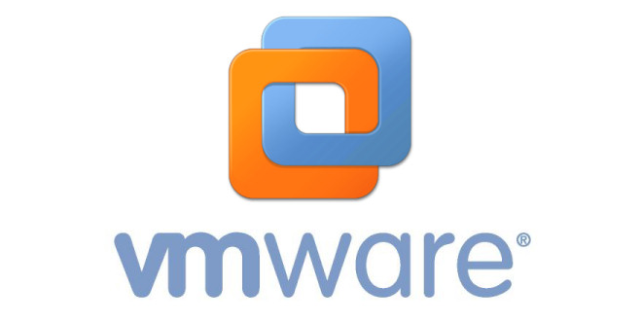

Các công cụ được sử dụng
33
Vmware là một phần mềm tạo ra máy ảo chạy trên các hệ điều hành windows, linux
VMWare
Eclipse Editor là một trình IDE dùng để lập trình Java (Eclipse cũng có thể dùng để lập trình các ngôn ngữ khác nhau C/C++, PHP… nhưng mạnh nhất là về Java).
Eclipse Editor

Slide 21
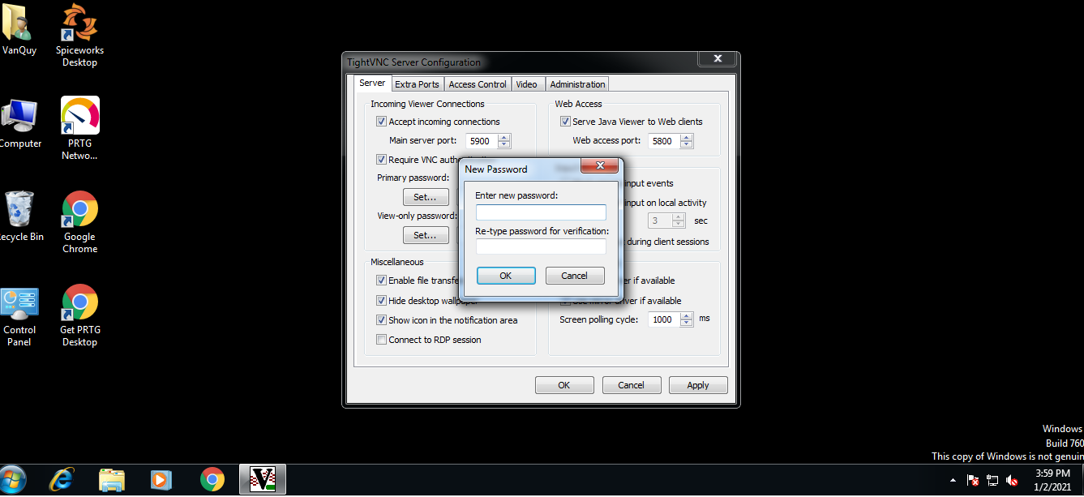
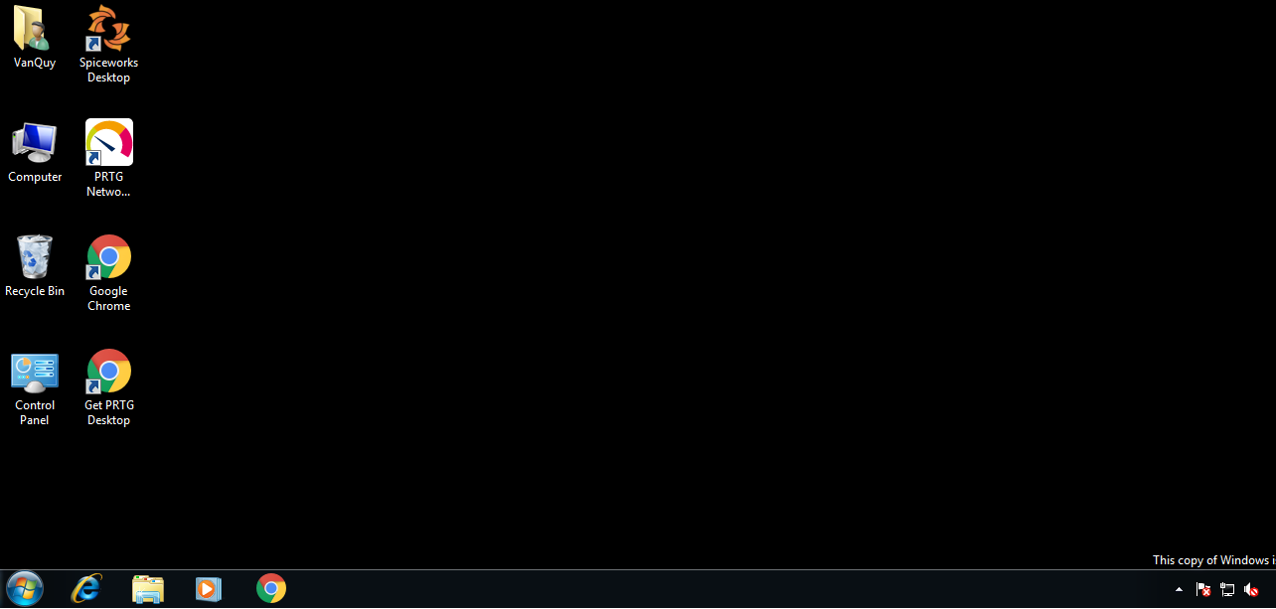
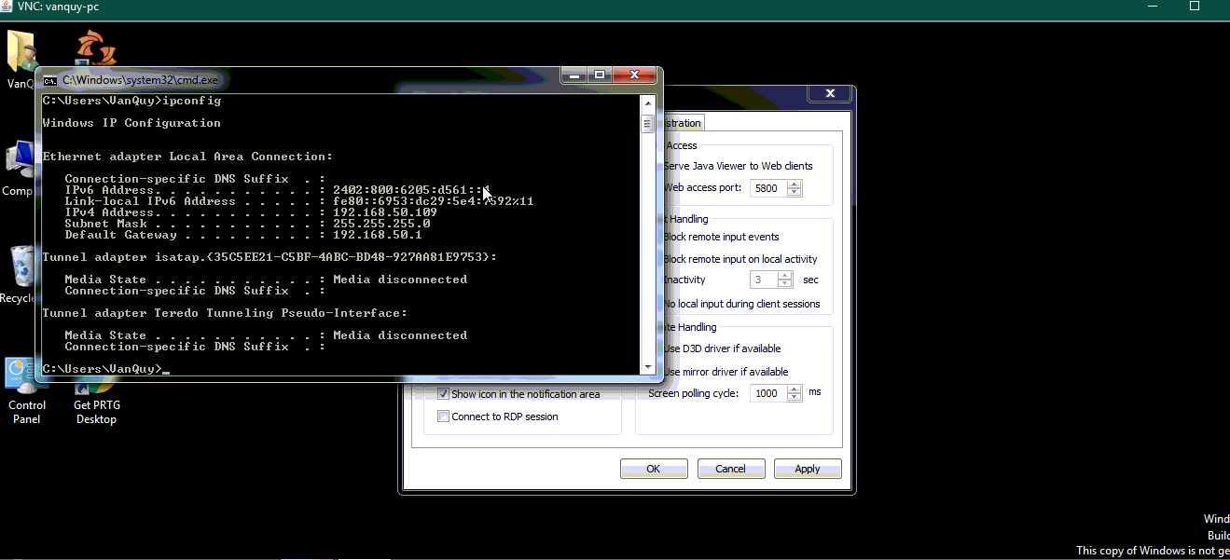
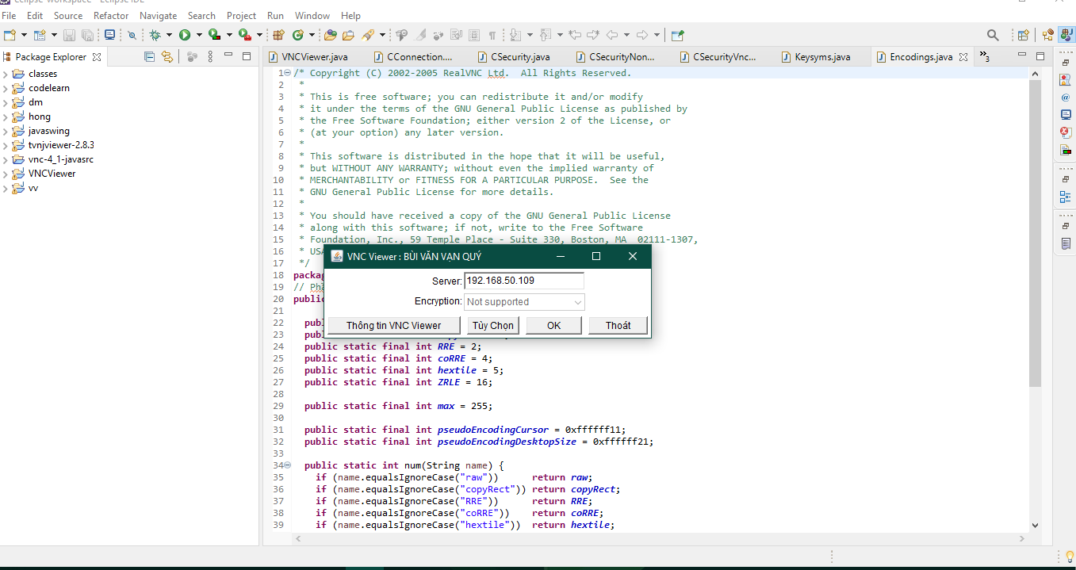
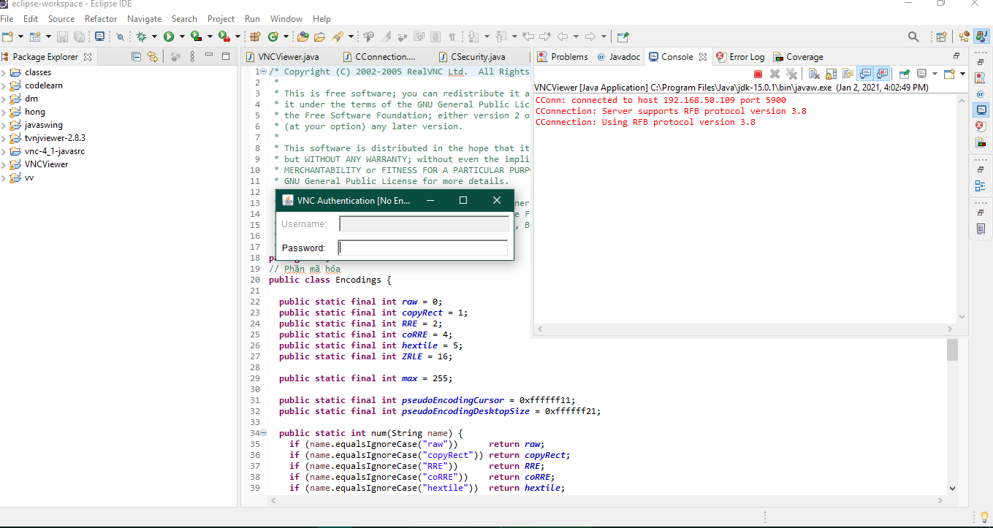
Quá trình triển khai
34
Bước 1:Cài đặt hệ điều hành window 7 trên máy ảo VMWare
Bước 2:Cài đặt VNC Server trên Window 7 và Set Password cho nó
Bước 3:Chạy VNC Client bằng Eclipse và kết nối máy chủ

Slide 22
Tài liệu tham khảo
38
Tại trang chủ VNC : https://www.realvnc.com/fr/
Tài liệu giao thức RFB : https://github.com/rfbproto/rfbproto/blob/master/rfbproto.rst#712security
Mã nguồn mở VNC :
https://archive.realvnc.com/download/open/

Slide 23
Cảm ơn các thầy cô và các bạn đã lắng nghe
39

